Slide 1
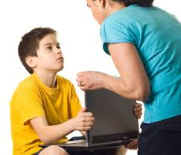
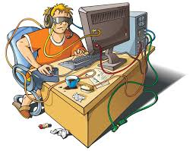
Интернет – зависимость у подростков

Slide 2
Цель работы : изучить психологические аспекты влияния интернет зависимости на личность подростка
Задача: выявить значение связи Интернет - зависимости с психологическими свойствами личности подростка. Рассмотреть влияние интернет –зависимости на личность подростка.

Slide 3
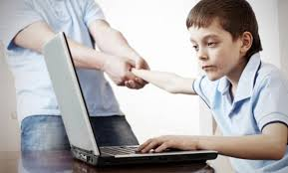
Гипотеза:
Интернет-зависимость способствует негативному преобразованию личности подростка, так как в этом возрасте в относительно короткий промежуток времени происходят кардинальные сдвиги в формировании личности.

Slide 4
Что такое Интернет?
Интернет - это средство обмена цифровой информацией.
Интернет – это миллиарды компьютеров по всему миру связанные между собой проводами в единую Сеть.
Интернет – это колоссальное хранилище знаний, средство обмена личным опытом и свободное СМИ.

Slide 5
В России в среднем лишь треть взрослых пользуется интернетом, среди школьников 90% .В странах Евросоюза в среднем 84% взрослых пользуются интернетом и 86 % подростков. Таким образом, дети, подростки и молодёжь- главные пользователи Интернета в России.

Slide 6
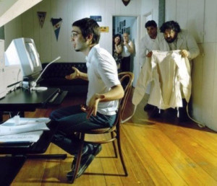
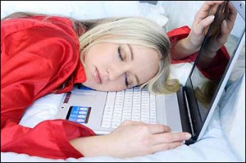
Но с тем, как в нашей жизни появился Интернет, возникло такое понятие, как «Интернет-зависимость».
Интернет-зависимость — психическое расстройство, навязчивое желание подключиться к Интернету и болезненная неспособность вовремя отключиться от Интернета. Она является широко обсуждаемым вопросом, но её статус пока находится на неофициальном уровне: расстройство не включено в официальную классификацию заболеваний.

Slide 7
Что же делает Интернет притягательным в качестве средства «ухода» от реальности?
Возможность анонимного общения.
Неограниченный доступ к информации.
Возможность для реализации представлений, фантазий с обратной связью.
Чрезвычайно широкая возможность поиска нового собеседника.

Slide 8
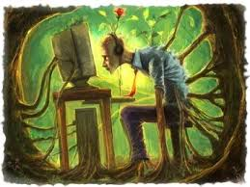
Отрицательные качества Интернета
Пропаганда нездорового образа жизни
Не может заменить настоящего общения
Мошенничество
Цензура
Потеря конфиденциальности ( при неправильном использовании)
Интернет-зависимость

Slide 9
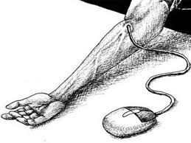
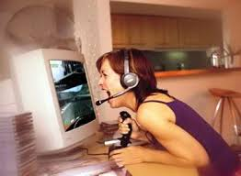
Психологические симптомы интернет- зависимости:
Эйфория за компьютером

Slide 10
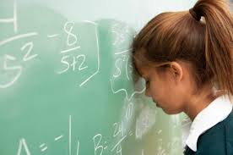
Проблемы с учёбой

Slide 11
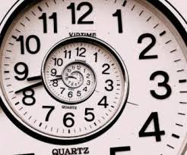
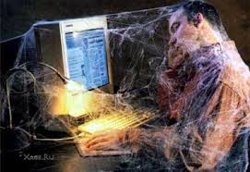
Увеличение интервала времени за компьютером

Slide 12
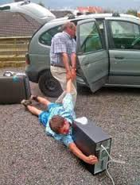
Пренебрежение семьёй и друзьями
Стремление проверить электронную почту

Slide 13
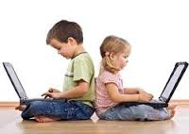
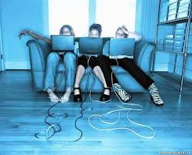
Почему именно подростки подвержены Интернет-зависимости?
Подросток — это развивающаяся личность, ищущая ответы на жизненно-необходимые для него вопросы: «Кто я?», «Зачем я?», «Для кого я?»и «Каков я?». И от того, какая деятельность станет ведущей в жизни подростка, зависит становлении его личности.

Slide 14
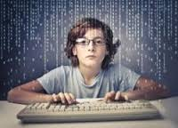
Согласно официальной статистики:
98% школьников сидят в социальных сетях

Slide 15
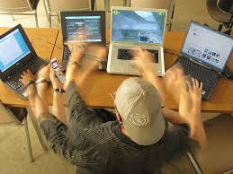
82,7 % пренебрегают домашними делами, чтобы дольше побродить в сети
96% школьников не представляют своей жизни без Интернета

Slide 16
Cоциологический опрос среди учащихся 5-11 классов, опрошено 496 человек. Результаты опроса:
Сколько в среднем времени в день Вы проводите в Интернете?

Slide 17
Могли бы Вы отказаться от услуг Интернета на длительный срок?

Slide 18
Что вы делаете каждый раз в Интернете?

Slide 19
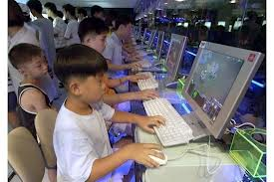
Влияние Интернет-зависимости на личность подростка
Конфликтное поведение
Потеря способности контролировать время пребывания за компьютером
Хронические депрессии
Трудности адаптации в социуме
Возникновение чувства дискомфорта при отсутствии возможности пользования интернетом

Slide 20
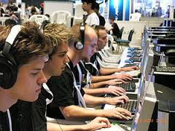
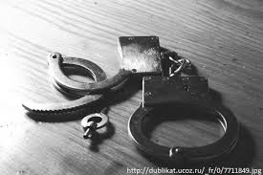
Но самой большой проблемой является «уход из реальности».Подростки живут в виртуальном мире, в этом состоянии они совершают необдуманные поступки, которые довольно часто ведут к уголовной ответственности.

Slide 21
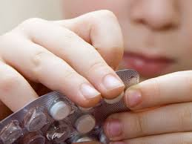
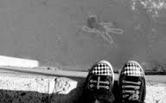
Интернет стал играть большую роль в формировании «культа» самоубийства.
Существует множество виртуальных «клубов самоубийств», где даются подробные рекомендации и советы тем, кто хочет уйти из жизни безболезненно и быстро .

Slide 22
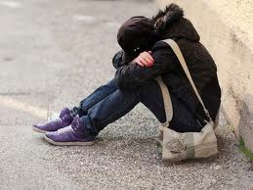
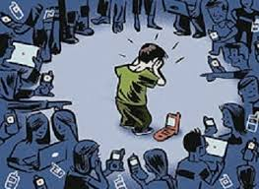
Клевета и обсуждение чужой личной жизни нередко встречаются в Интернет-пространстве. Они часто подталкивают подростка на самоубийство.

Slide 23
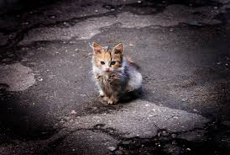
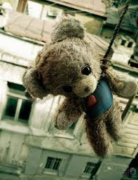
Подростки выкладывают видеозаписи или фотографии, на которых они совершают насильственные действия по отношению к животным. Надеясь, тем самым обратить на себя внимание и стать «популярнее».

Slide 24
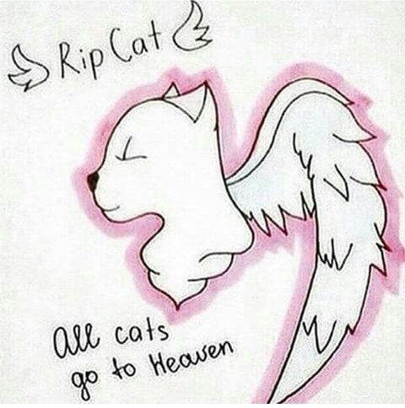
13 января 2015 года в Саудовской Аравии двумя подростками была жестоко убита собака по кличке Angel и бездомный кот. Запись вызвала бурю отрицательных эмоций и отзывов . 285 086 тысяч человек ( с каждым днём число растёт) опубликовали в своих блогах мольбу о справедливости, обращаясь к властям государства под хэштегами #RIPAngel, #RIPCat, чтобы наказать жестоких детей.

Slide 25
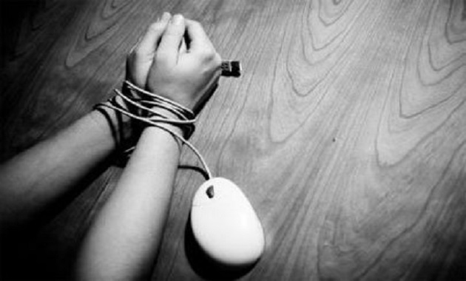
Заключение Можно с полной уверенностью сказать, что чрезмерное пребывание в Интернете вредит психологическому и физическому здоровью подростка. Дети подвергаются провокациям, им навязывают ведение нездорового и даже опасного образа жизни.

Slide 26
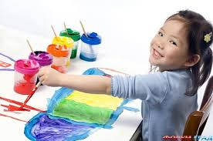
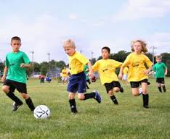
Лечение Интернет - зависимости
Самый простой решения зависимости — это приобретение другой зависимости. Любовь к здоровому образу жизни, общение с живой природой, творческие прикладные увлечения, такие, как правило, выводят человека из Интернет-зависимости.

Slide 27
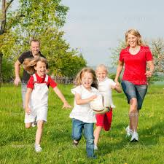
Воспитание компьютерной культуры, самовоспитание пользователей — вот противоядие Интернет — зависимости.

Slide 28
Спасибо за внимание!

